Slide 1
공프기 진행상황
Presentation
2021/09/28

Slide 2
문제가 있는 단어들
Mongolia:몽고, 몽골
Steve : 스티브
Madagascar : 마다가스카르
Asia:아시아
Russia:러시아

Slide 3
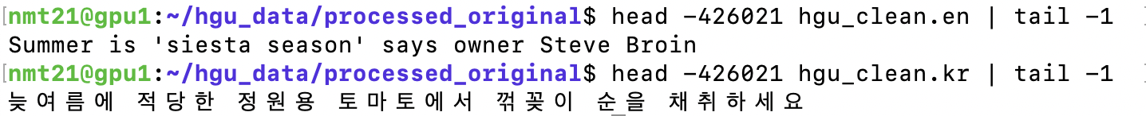
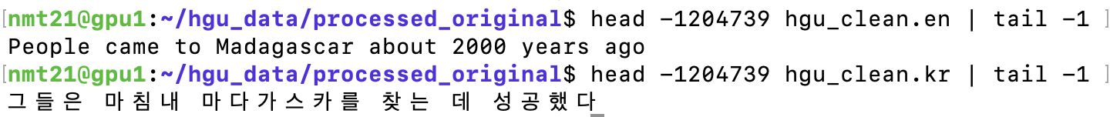
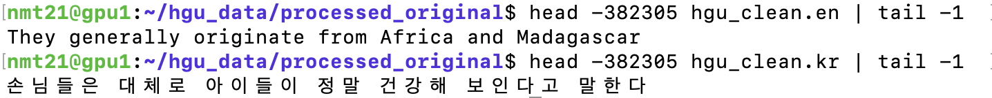
문제가 있는 문장들

Slide 4
aihub_hgu 파일 총 문장 수 : 3525933
Jamo를 하였을때 bpe 적용이 달라지는 문장 수 : 2059935

Slide 5
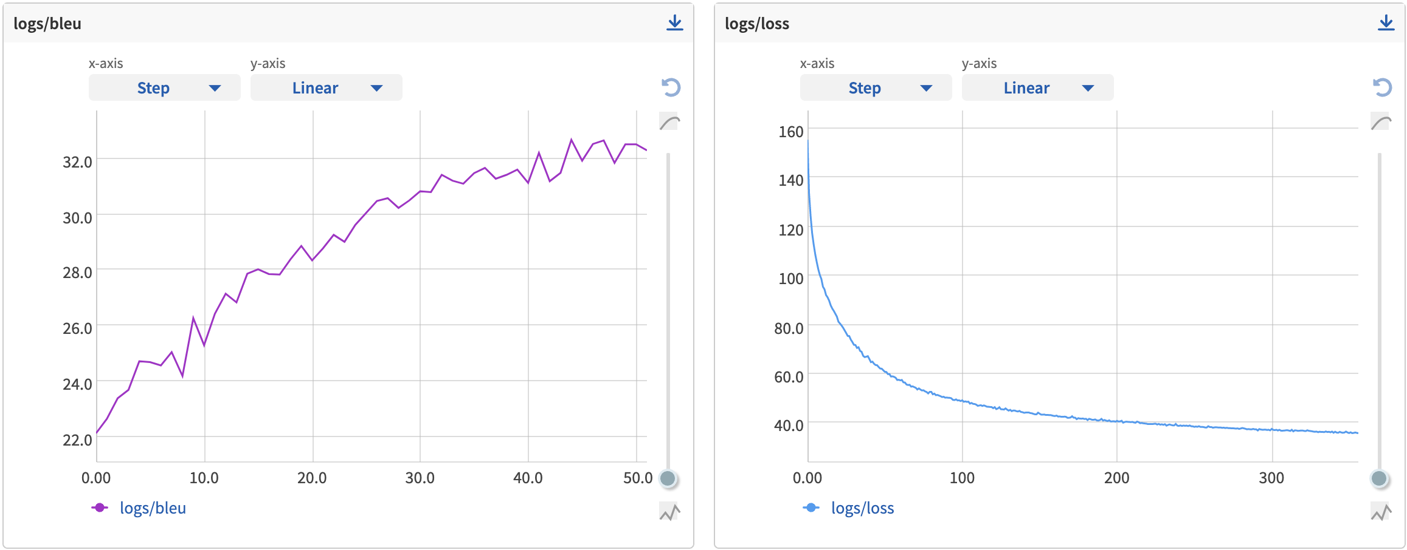

Slide 6
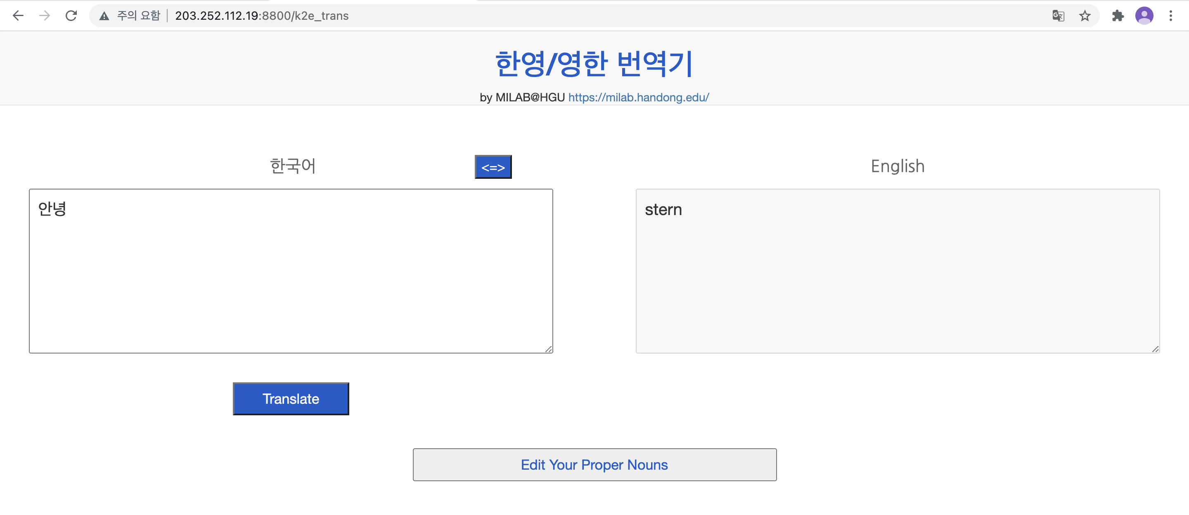
web.sh 문제

